Slide 1
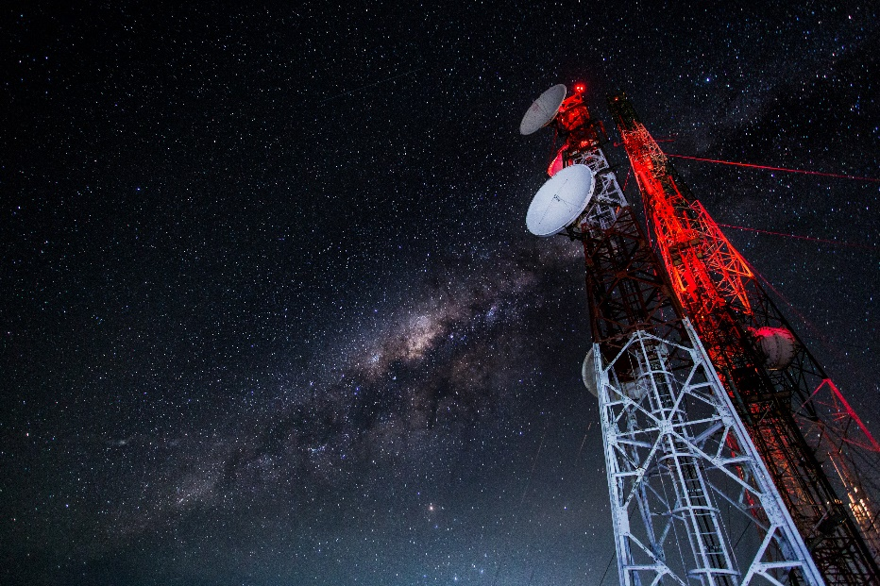
บทที่ 4 : สื่อกลางส่งข้อมูลและการมัลติเพล็กซ์ (Transmission Media and Multiplexing) Part3 สธ313 การสื่อสารข้อมูลและเครือข่ายคอมพิวเตอร์ทางธุรกิจ
อาจารย์อภิพงศ์ ปิงยศ
apipong.ping@gmail.com

Slide 2
Outline
การมัลติเพล็กซ์ (Multiplexing)
การมัลติเพล็กซ์แบบแบ่งความถี่
(Frequency-Division Multiplexing : FDM)
การมัลติเพล็กซ์แบบแบ่งความยาวคลื่น
(Wavelength-Division Multiplexing : WDM)
การมัลติเพล็กซ์แบบแบ่งเวลา
(Time-Division Multiplexing : TDM)

Slide 3
การมัลติเพล็กซ์ (Multiplexing)
เป็นเทคนิคที่ใช้แชร์สายนำสัญญาณเพียงเส้นเดียว ให้สามารถใช้งานร่วมกันได้จากหลายๆแหล่ง
ข้อดีคือการประหยัดสายนำสัญญาณ
อุปกรณ์ที่เรียกว่า “มัลติเพล็กเซอร์” (MUX) จะทำหน้าที่รวมสัญญาณ แล้วส่งผ่านลิงก์ที่เชื่อมต่อระหว่าง MUX กับอุปกรณ์ “ดีมัลติเพล็กเซอร์” (DEMUX) เพื่อทำการแยกสัญญาณที่รับเข้ามา แล้วส่งไปยังอุปกรณ์ปลายทาง

Slide 4
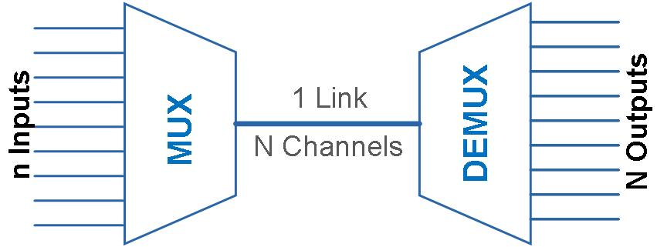
หลักการทำงานของการมัลติเพล็กซ์

Slide 5
ประเภทของการมัลติเพล็กซ์

Slide 6
การมัลติเพล็กซ์แบบแบ่งความถี่ (Frequency-Division Multiplexing : FDM)
เป็นเทคนิคแบบอนาล็อกที่ใช้ในการรวมสัญญาณอนาล็อกที่มีความถี่แตกต่างกัน
แบนด์วิดธ์ของลิงก์จะมีการแบ่งส่วนเป็นย่านความถี่ย่อย (Sub Channel) ให้เพียงพอกับแบนด์วิดธ์ที่มีอยู่
ตัวอย่างการมัลติเพล็กซ์แบบ FDM เช่น การส่งสัญญาณวิทยุ AM/FM ระบบกระจายสัญญาณโทรทัศน์ ระบบเคเบิลทีวี และระบบโทรศัพท์เคลื่อนที่แบบอนาล็อก

Slide 7
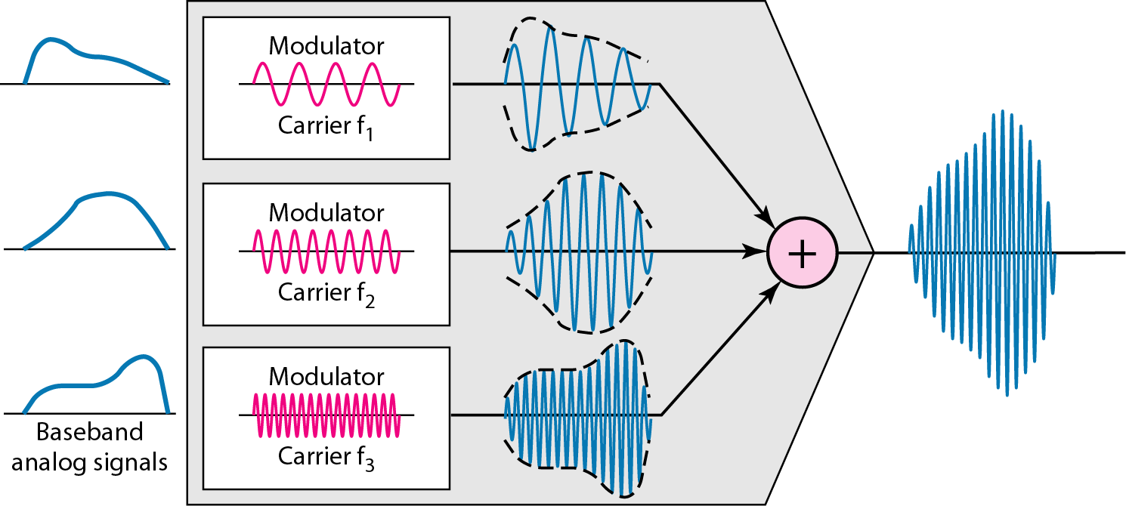
FDM Process MUX

Slide 8
สัญญาณวิทยุแบบ FM

Slide 9
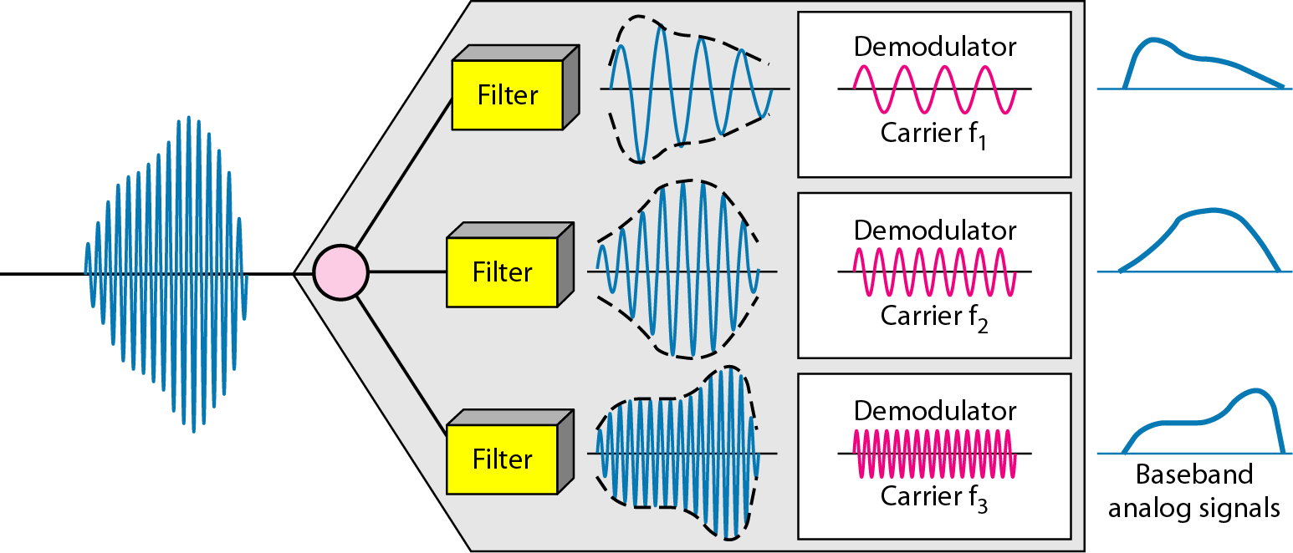
FDM Process DEMUX

Slide 10
ตัวอย่างที่ 1
Question
กำหนดให้มีช่องสัญญาณอยู่ 5 ช่องสัญญาณ ช่องสัญญาณแต่ละช่องใช้แบนด์วิดธ์ขนาด 100 kHz และต้องการมัลติเพล็กซ์ช่องสัญญาณทั้งหมดเข้าด้วยกัน ถ้ากำหนดให้ Guard Band ที่ใช้ในการป้องกันสัญญาณแต่ละช่องเข้าแทรกแซงกัน เท่ากับ 10 kHz ลิงก์ที่ใช้ส่งสัญญาณจะต้องมีแบนด์วิดธ์อย่างน้อยเท่าไร
Solution
สำหรับช่องสัญญาณจำนวน 5 ช่อง จะต้องใช้ Guard Band อย่างน้อย 4 ช่อง ดังนั้นลิงก์ส่งสัญญาณจะใช้แบนด์วิดธ์อย่างน้อย
(5 × 100) + (4 × 10) = 540 kHz,

Slide 11
รูปประกอบตัวอย่างที่ 1

Slide 12
การมัลติเพล็กซ์แบบแบ่งความยาวคลื่น (Wavelength-Division Multiplexing : WDM)
เป็นเทคนิคการมัลติเพล็กซ์สัญญาณอนาล็อก
ออกแบบเพื่อนำมาใช้กับสายไฟเบอร์ออปติกที่ส่งสัญญาณในรูปแบบคลื่นแสง
MUX และ DEMUX จะใช้ปริซึมในการรวมแสงและหักเหแสง

Slide 13
การใช้ปริซึมเป็น MUX และ DEMUX ของ WDM

Slide 14
การมัลติเพล็กซ์แบบแบ่งเวลา (Time-Division Multiplexing : TDM)
เป็นเทคนิคการมัลติเพล็กซ์แบบดิจิตอล เนื่องจากสัญญาณดิจิตอลจะมีช่วงเวลาที่แน่นอนของบิตแต่ละบิต จึงสามารถมัลติเพล็กซ์แบบแบ่งเวลาให้มีความสอดคล้องกับเวลาของบิตได้
เป็นการนำสัญญาณดิจิตอลที่มีอัตราความเร็วต่ำหลายๆแชนแนล มามัลติเพล็กซ์รวมกันเป็นสัญญาณที่มีอัตราเร็วสูงขึ้น

Slide 15
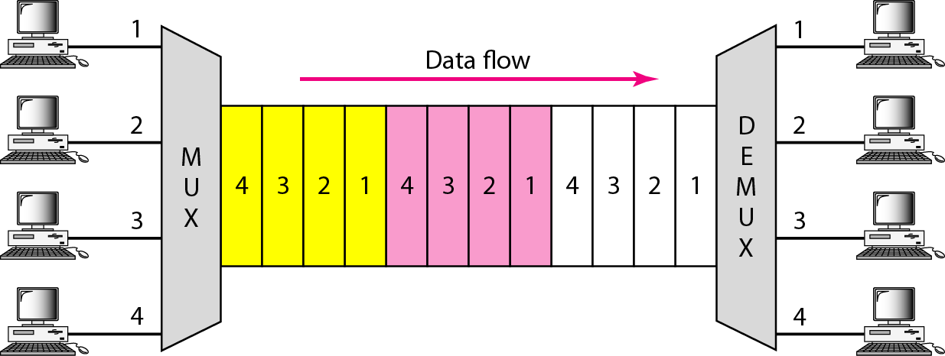
TDM

Slide 16
การมัลติเพล็กซ์แบบแบ่งเวลา (Time-Division Multiplexing : TDM)
แบ่งย่อยออกเป็น 2 วิธี คือ
การมัลติเพล็กซ์แบบแบ่งเวลาในรูปแบบซิงโครนัส
(Synchronous TDM : Sync TDM)
การมัลติเพล็กซ์แบบแบ่งเวลาในรูปแบบสถิติ
(Statistic TDM : Stat TDM)

Slide 17
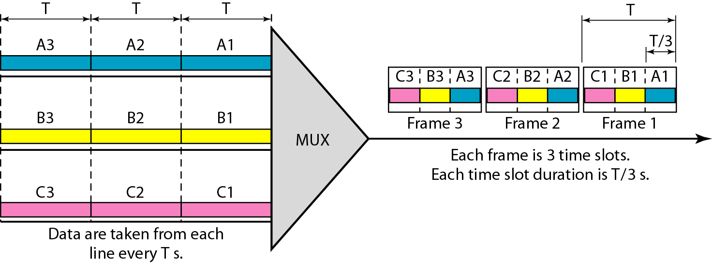
การมัลติเพล็กซ์แบบแบ่งเวลาในรูปแบบซิงโครนัส (Synchronous TDM : Sync TDM)
ใช้หลักการที่เรียกว่า Round Robin ในการส่งข้อมูล กล่าวคือเป็นการส่งส่วนของข้อมูลจากทีละอุปกรณ์อินพุตหมุนเวียนกันไปเรื่อยๆ ในแต่ละหน่วยเวลา

Slide 18
Interleaving คือการจัดกลุ่มของบิตจากแต่ละอินพุตเพื่อส่งไปบนลิงก์

Slide 19
การมัลติเพล็กซ์แบบแบ่งเวลาในรูปแบบซิงโครนัส (Synchronous TDM : Sync TDM)
ข้อเสียคือ หากมีสถานีที่ไม่ต้องการส่งข้อมูลในช่วงเวลาขณะนั้น (ซึ่งเป็นไปตามสภาพการใช้งานจริง) การส่งข้อมูลแบบนี้ Time Slot จะถูกกำหนดไว้คงที่ ดังนั้นอุปกรณ์ MUX จะทำการส่งสล็อตว่าง (Empty Slot) ของสถานีนั้นผ่านสายส่งข้อมูลออกไป เพื่อให้ลำดับข้อมูลคงที่
ผลกระทบคือ สิ้นเปลืองแบนด์วิดธ์ไปกับสล็อตว่างโดยใช่เหตุ ทำให้ใช้แบนด์วิดธ์ของลิงก์ได้ไม่เต็มประสิทธิภาพ

Slide 20
Empty Slots
A
B
C
D

Slide 21
การมัลติเพล็กซ์แบบแบ่งเวลาในรูปแบบสถิติ (Statistic TDM : Stat TDM)
เป็นการแก้ปัญหาสล็อตว่างในการส่งแบบ Sync TDM
เรียก Stat TDM อีกชื่อหนึ่งว่า Asynchronous TDM
เป็นการมัลติเพล็กซ์แบบแบ่งเวลาตามความต้องการ (On-Demand) ออกแบบมาเพื่อหลีกเลี่ยงการสูญเสียสล็อตว่างของสถานีที่ไม่มีการส่งข้อมูล ดังนั้นในลิงก์จะมีแต่ข้อมูลจริงเท่านั้น
วิธีนี้จะต้องมีการบรรจุแอดเดรสของอุปกรณ์ที่ส่งเข้าไปพร้อมกับข้อมูลด้วย เพื่อให้ฝั่งรับทราบว่าข้อมูลที่ส่งมาจากอุปกรณ์ใด จึงจะสามารถส่งข้อมูลไปยังสถานีปลายทางได้อย่างถูกต้อง

Slide 22
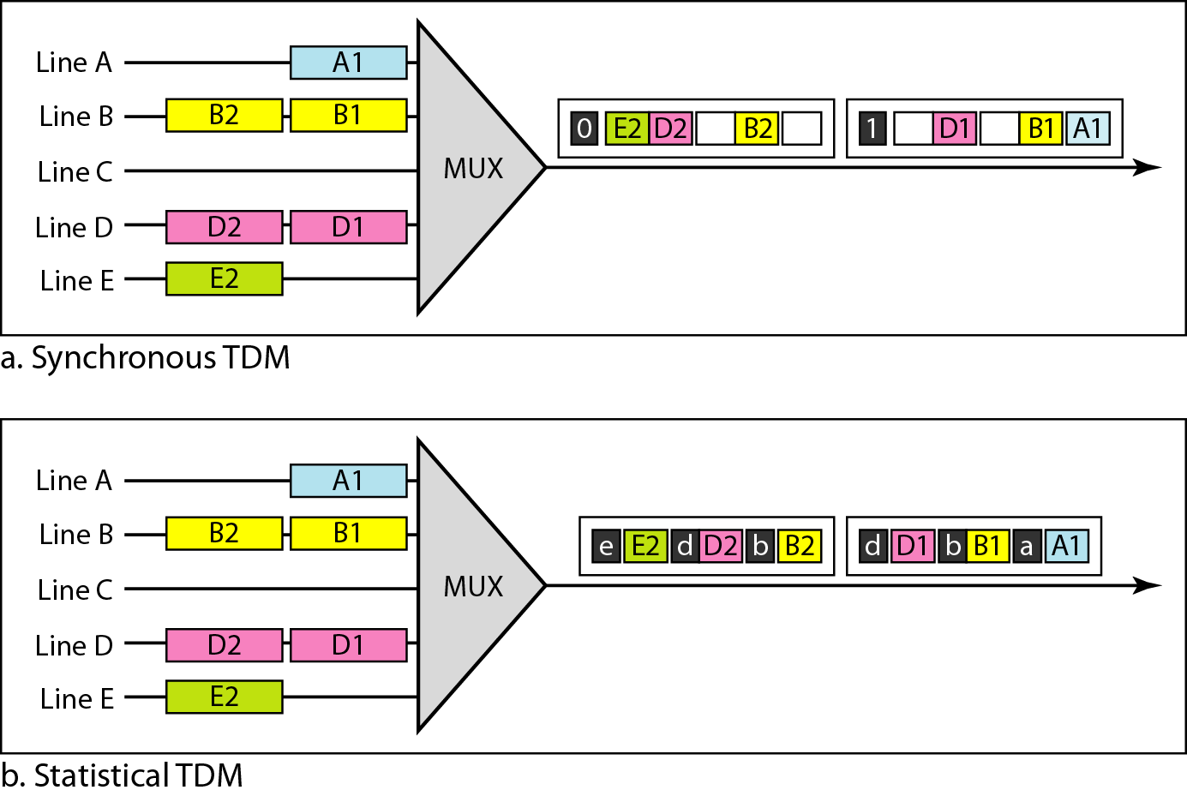
การเปรียบเทียบการมัลติเพล็กซ์ข้อมูลแบบ Sync TDM กับ Stat TDM

